Slide 1
Snalaženje u lavirintu
Upoređivanje efikasnosti 4 odabrana algoritma za traženje puta u lavirintu.
Akcenat je na algoritmu koji bi najverovatnoje čovek primenio intuitivno.

Slide 2
Uvod
U različitim situacijama su poznati različiti atributi lavirinta:
  Površina
  Raspored zidova
  Koordinate (smer) cilja
Lavirint je prostor sa skupom prepreka koje usporavaju kretanje ili su nepremostive

Slide 3
Generisanje lavirinta
Lavirint je generisan na 3 načina:
  Nasumičnim raspoređivanjem prepreka
  Nasumičnim raspoređivanjem predefinisanih objekata
  Primovim algoritmom koji od proizvoljne tačke seče slobodne prolaze kroz prostor

Slide 4

Primov algoritam

Slide 5
Algoritmi za pretragu
A star – nadogradnja Dajikstinog algoritma heuristikom
Služi za izračunavanje optimalnog puta koji se kasnije upoređuje sa rezultatima ostalih algoritama

Slide 6
Slučajni algoritam
Ne raspolaže nikakvim korisnim informacijama
Nasumično određuje smer u kome će se kretati i koliko polja
Teoretski postoji šansa da nikada ne nađe cilj i ako postoji, što nije primećeno prilikom testiranja

Slide 7
Težeći algoritam
Zna koordinate cilja
Nasumično bira smer kretanja, tako da ima najveće šanse da se kreće u pravcu cilja
Pamti posećena polja, kako ne bi ušao u beskonačnu petlju

Slide 8
Intuitivni algoritam
Zna koordinate cilja i vidi raspored prepreka u određenom radijusu
Odabira tačku u poznatom delu lavirinta za koju smatra da najbrže vodi ka cilju
Koristi a star za određivanje sledećeg poteza, znajući cilj

Slide 9
Ispisi podataka
Prilikom svakog pokretanja u fajlovima se čuvaju podaci:
  potrebni za crtanje grafika
  o specijalnim slučajevima sa frafičkim prikazom
  o svim iteracijama testiranja

Slide 10
Specijalni slučaj
_ x x _ x _ _ x x _ * _ _ _ x _ O O O _
_ _ _ _ x x _ _ * _ _ _ * * x O x x x E
_ x x x x x x _ x x _ * x x O * _ x x x
* _ * _ _ x _ _ _ x x x x O _ x _ _ _ _
_ x * x * _ * * * x _ _ x O x x * x x x
_ _ _ x x _ x x _ x x _ O _ _ _ _ _ _ _
_ * x x _ O O O O O O O x x x * * * _ x
_ x x _ O x x x x x x * _ _ * _ _ x _ _
_ _ x x O * _ * x * x x x x x x x x * *
_ x x O _ x _ * * _ _ _ _ x _ * _ _ _ _
_ _ x O x x _ x * x x x * _ * x x x * x
* _ O * _ _ _ * _ _ * x x x * _ _ _ _ _
x O x x x x x x * x _ _ _ x x x x x x x
S _ _ _ _ x * x x x x x * _ _ _ _ _ x *
_ x _ x _ _ _ _ _ * * * x x x x x _ x _
_ * _ x * x _ x x _ * * _ _ x _ x x x _
_ x _ x * x * x x _ x x * * x * x * x *
_ x _ * _ _ _ _ x _ _ * _ x x _ * _ x _
_ x * x _ x x _ x x x x _ _ _ _ * x x *
* x _ x * * x _ _ * _ x x _ x _ _ _ _ _
_ x x _ x _ _ x x _ * _ _ _ x _ O O O _
_ _ _ _ x x _ _ * _ _ _ * * x O x x x E
_ x x x x x x _ x x _ * x x _ * O x x x
* _ * _ _ x _ _ _ x x x x _ _ x O _ _ _
_ x * x * _ * * * x _ _ x _ x x O x x x
_ _ _ x x _ x x _ x x _ _ _ _ _ _ O _ _
_ * x x _ _ _ _ _ _ _ _ x x x * * * O x
_ x x _ _ x x x x x x * _ _ * _ _ x O _
_ _ x x _ * _ * x * x x x x x x x x O *
_ x x _ _ x _ O O O O O O x O O O O _ _
_ _ x * x x O x * x x x * O * x x x * x
* _ O O O O _ * _ _ * x x x * _ _ _ _ _
x O x x x x x x * x _ _ _ x x x x x x x
S O O O O x * x x x x x * _ _ _ _ _ x *
_ x _ x O O O O O * * * x x x x x _ x _
_ * _ x O x O x x O O O _ _ x _ x x x _
_ x _ x O x O x x O x x O * x * x * x O
_ x _ * _ O _ _ x _ O O O x x _ * _ x O
_ x * x _ x x _ x x x x _ O O O * x x O
* x _ x * * x _ _ * _ x x _ x _ O O O _

Slide 11
Rezultati
A star ima vrlo malo optimalnije rešenje od intuitivnog algoritma
Oba pokazuju logaritamsku avisnost od površine matrice
Težeći algoritam raste dosta brže, a slučajni najbrže

Slide 12
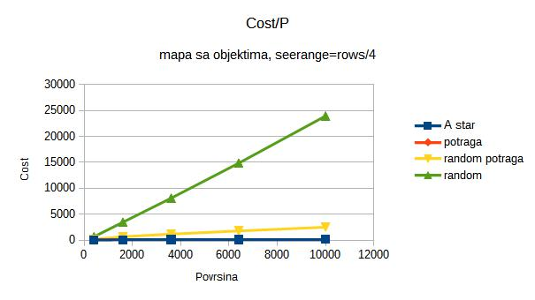
Grafik efikasnosti

Slide 13
Zaključak
Za male vidokruge i male matrice intuitivni algoritam ima vrlo slične rezultate optimalnim
Kasnije se rezultati više razlikuju i gubi se pravilna logaritamska zavisnost

Slide 14
